Slide 1

NORTHLANDS AND SUNFIELD CITY SCHOOL
Grade 2 Thème Les voyages Part 3
Français
Prepared by Ms Jennita
Activité 1
J’écris les mots dans la colonne qui correspond.
voiture, fusée, bateau, camion, avion, bus, train, kayak, moto, sous-marin, montgolfière, hélicoptère
air | mer | terre

Slide 2
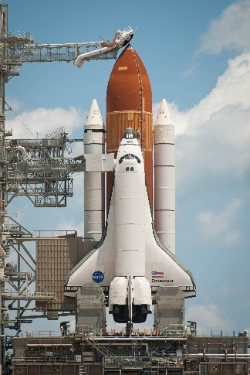
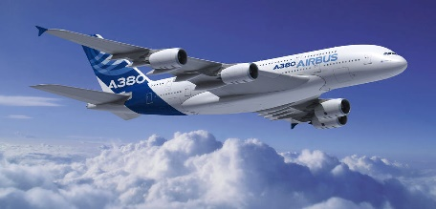
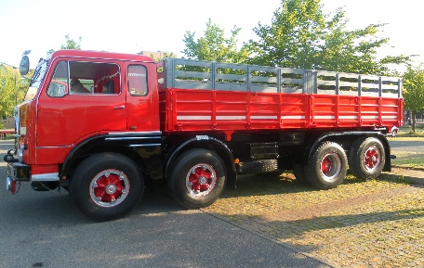
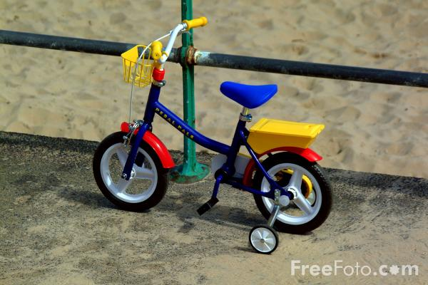
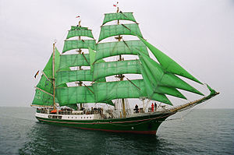
Activité 2
Je remplace les tirets par la syllable qui manque.
un avi…. (no, on) une ….sée (fi, fu)
un ….mion (ka, ca)
un …..lo (vé, ve)
un ba…… (teau, to)
This Photo by Unknown Author is licensed under CC BY-NC-ND

Slide 3
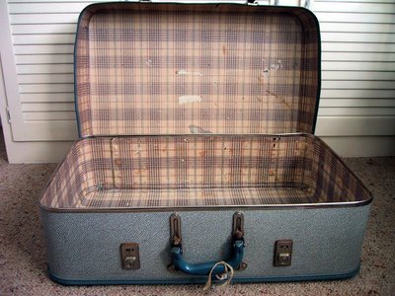
Activité 3
Je remplis la valise avec les choses dont j’ai besoin pour faire une voyage.
Le passeport, le buffet, les vêtements, la radio, de l’argent, les chaussures, la voiture, les lunettes, un stylo

Slide 4
Activité 4 Lecture
Je lis les phrases à voix haute et je recopie.
1. Maman a une voiture rouge.
2. Billy monte à vélo.
3. Le bateau est grand.
4. Fifi prend le bus pour aller à l’école.

